Slide 1
Основные требования к раздельным пунктам
Выполнил: Соколов М.А.
СО251ОПЛ
Проверил: Акельев А.С.
Хабаровск, 2022

Slide 2
Раздельными пунктами являются станции, разъезды, обгонные пункты и путевые посты, проходные светофоры автоблокировки, а также границы блок-участков при автоматической локомотивной сигнализации, применяемой как самостоятельное средство сигнализации и связи.

Slide 3
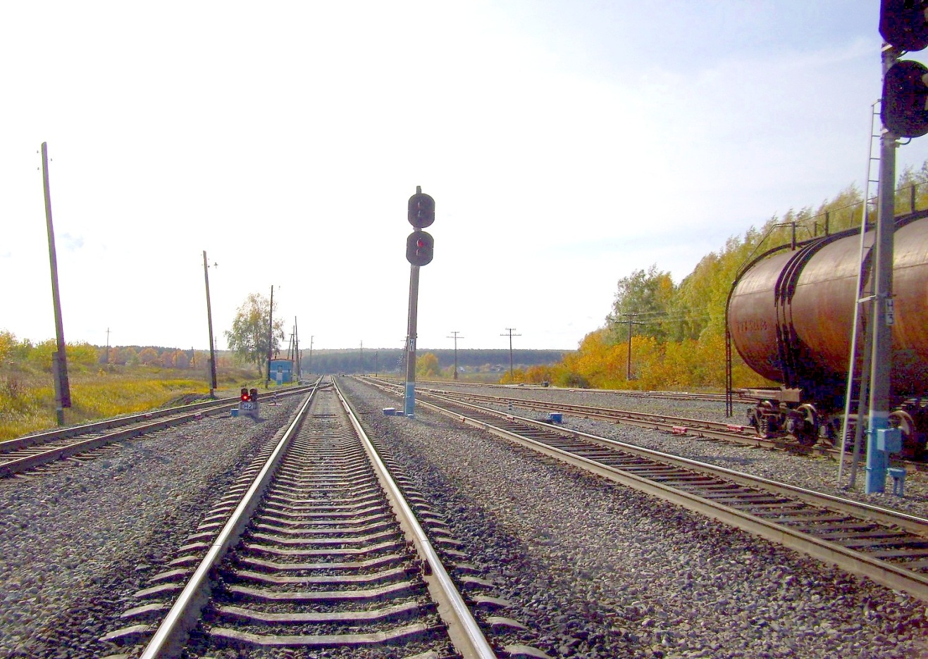
От раздельных пунктов ВСМ степени зависит уровень обеспечения жизнедеятельности высокоскоростных и скоростных железных дорог.

Slide 4
Раздельные пункты ВСМ Японии. Инфраструктура, требования

Slide 5
Раздельные пункты ВСМ Японии. Инфраструктура, требования

Slide 6
Схема платформ станции Токио
На проходных станциях нет отдельно расположенных пассажирских зданий – билетные кассы, контора начальника станции и другие помещения расположены на таких станциях под путями и платформами.

Slide 7
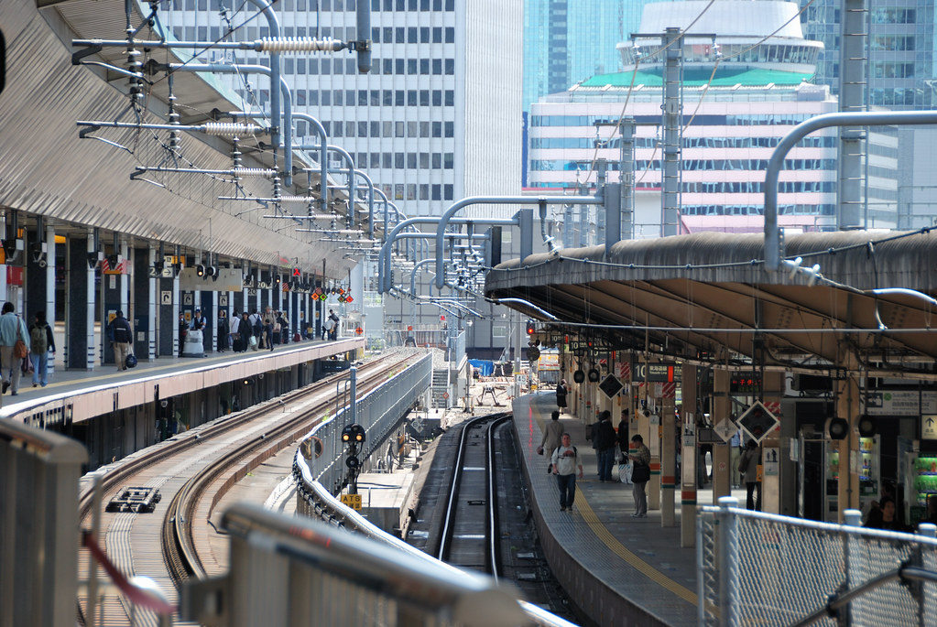

Slide 8
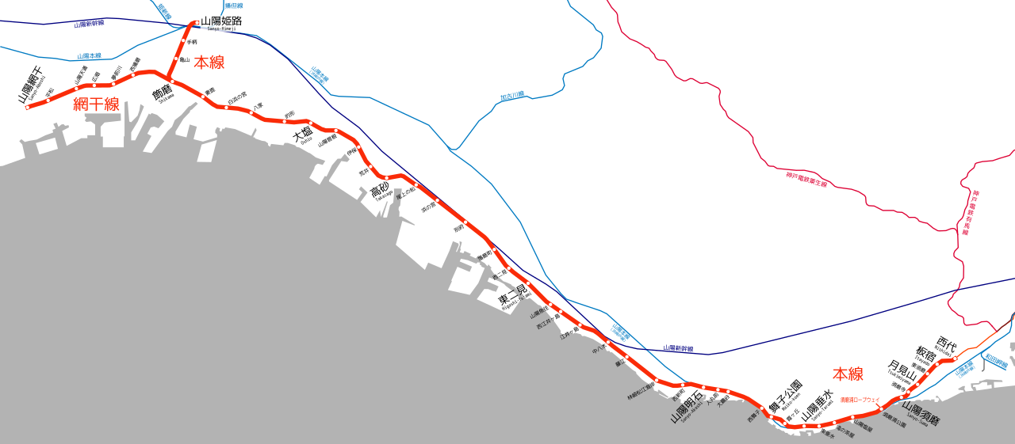
Осака – Окаяма – Хаката («Новая Сан-Йо»)

Slide 9
Раздельные пункты ВСМ западноевропейских стран. Инфраструктура, требования
Франция Германия
Испания Италия

Slide 10
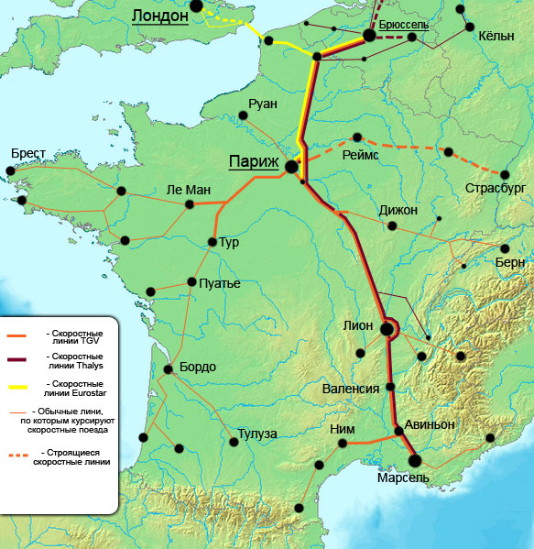
Франция

Slide 11
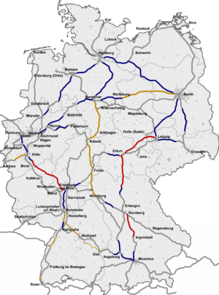
Германия

Slide 12
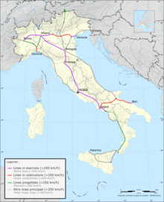
Италия

Slide 13
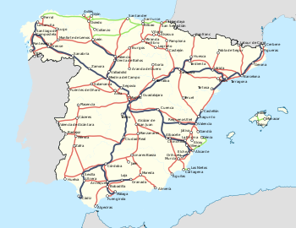
Испания

Slide 14
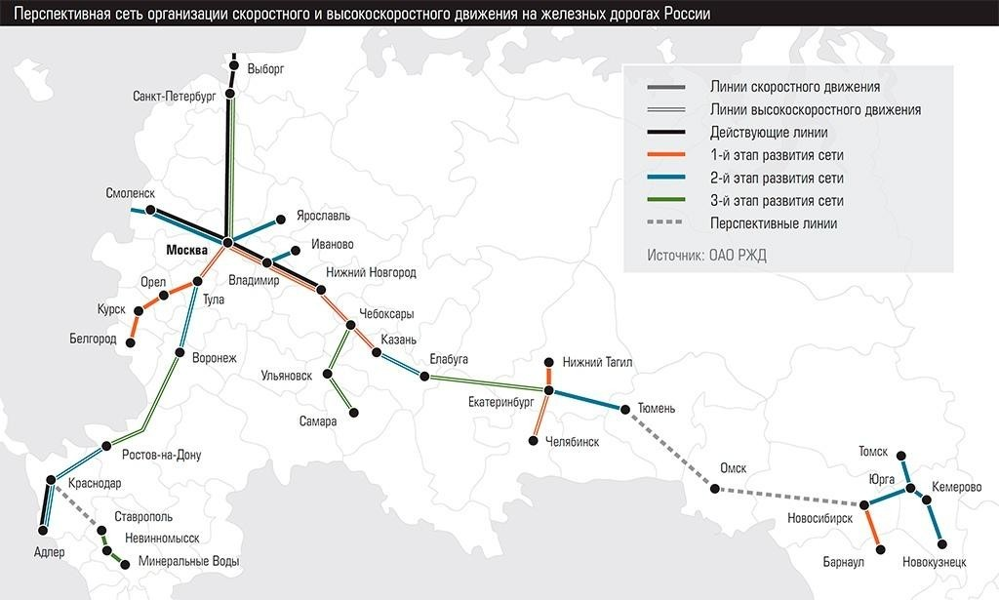
Россия

